Slide 1
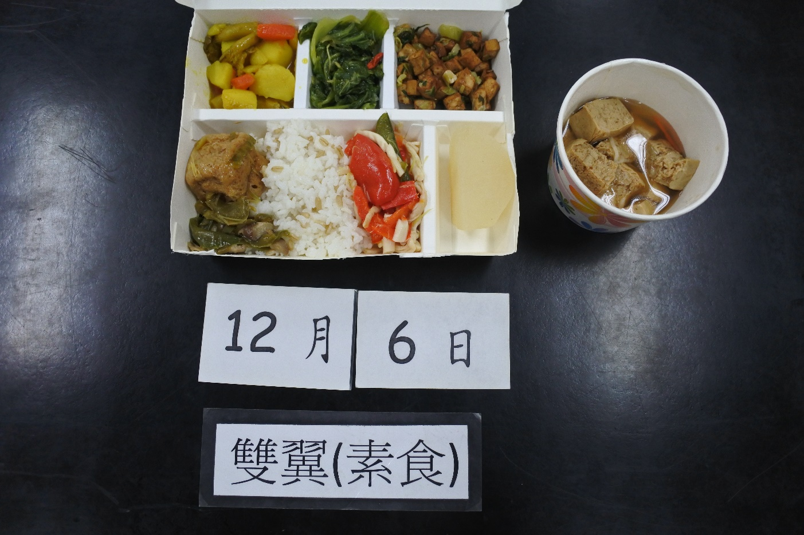
主餐 | 燕麥飯 | 主菜 | 紅燒烤麩
副菜1 | 咖哩鮮菇 | 副菜2 | 佃煮蘿蔔 | 副菜3 | 有機青菜
湯品 | 酸辣湯

Slide 2
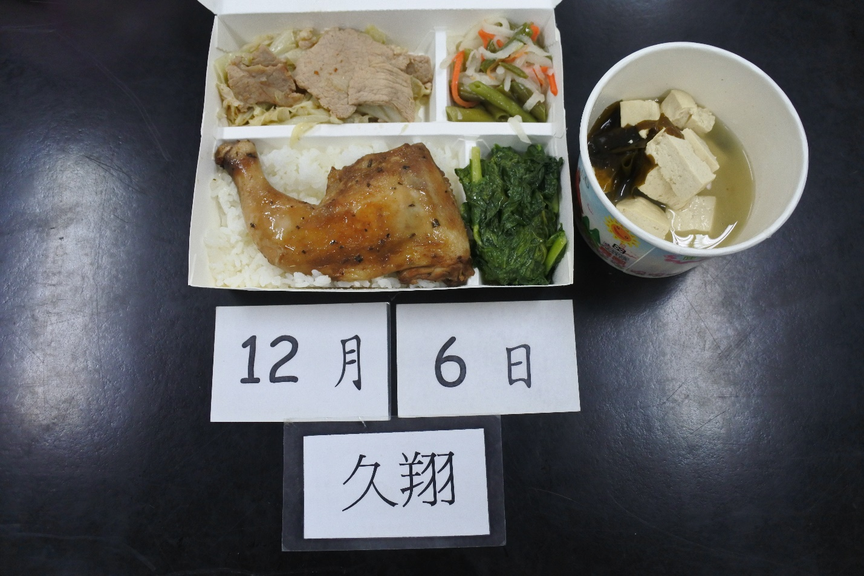
主食 | 白飯 | 主菜 | 香草大雞腿
副菜1 | 豬肉炒高麗 | 副菜2 | 豆薯四季 | 副菜3 | 有機蔬菜
湯品 | 味噌海芽湯

Slide 3
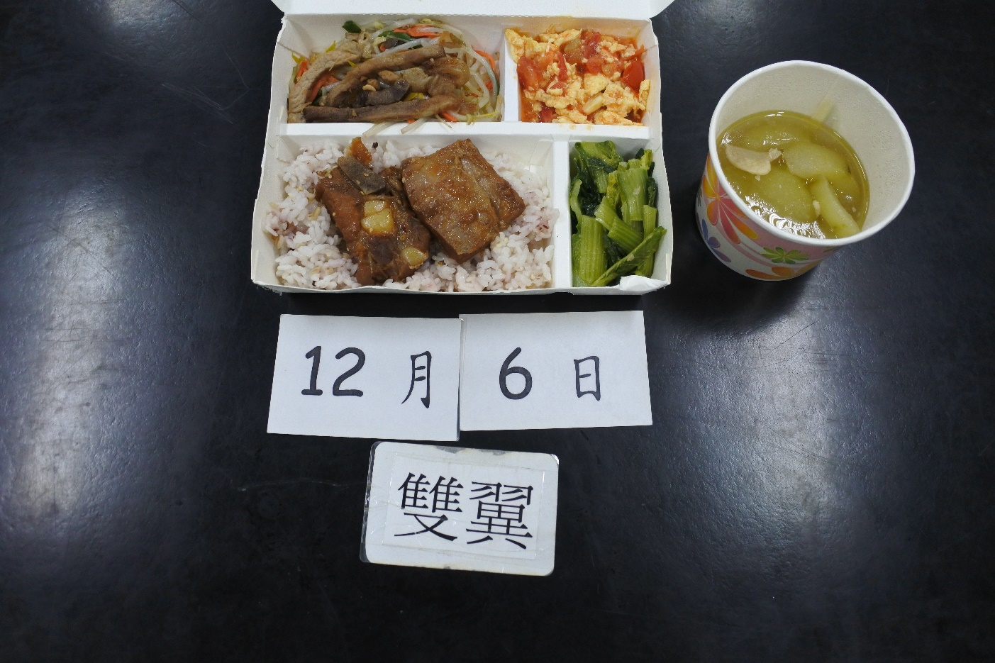
主食 | 雜糧飯 | 主菜 | 芝麻佐豬肋排
副菜 | 番茄炒蛋 | 副菜2 | 豆芽肉絲 | 副菜3 | 有機青菜
湯品 | 黃瓜雞湯

